Slide 1






APRES LA RESTRUCTURATION
DES SECTEURS DES POSTES ET DES TELECOMMUNICATIONS
Bilan & Défis et Perspectives
MINISTÈRE DES POSTES, DES NOUVELLES TECHNOLOGIES DE L’INFORMATION ET DE LA COMMUNICATION

Slide 2


APRES LA RESTRUCTURATION
DES SECTEURS DES POSTES ET DES TELECOMMUNICATIONS
Bilan & Défis et Perspectives
MINISTÈRE DES POSTES, DES NOUVELLES TECHNOLOGIES DE L’INFORMATION ET DE LA COMMUNICATION

Slide 3
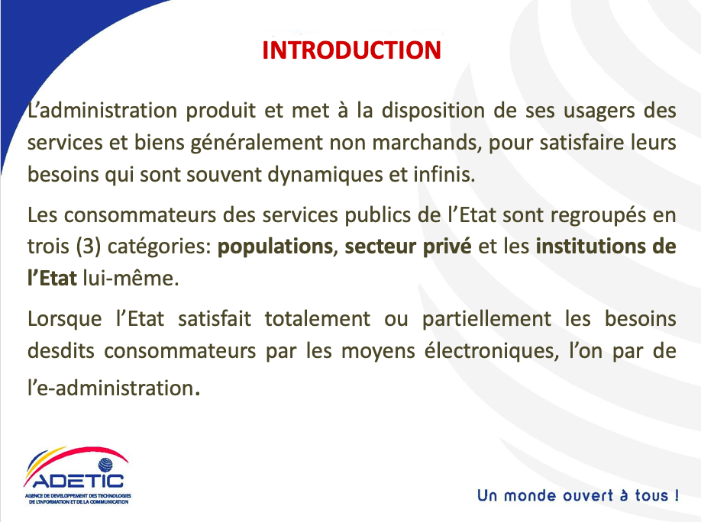

APRES LA RESTRUCTURATION
DES SECTEURS DES POSTES ET DES TELECOMMUNICATIONS
Bilan & Défis et Perspectives
MINISTÈRE DES POSTES, DES NOUVELLES TECHNOLOGIES DE L’INFORMATION ET DE LA COMMUNICATION

Slide 4
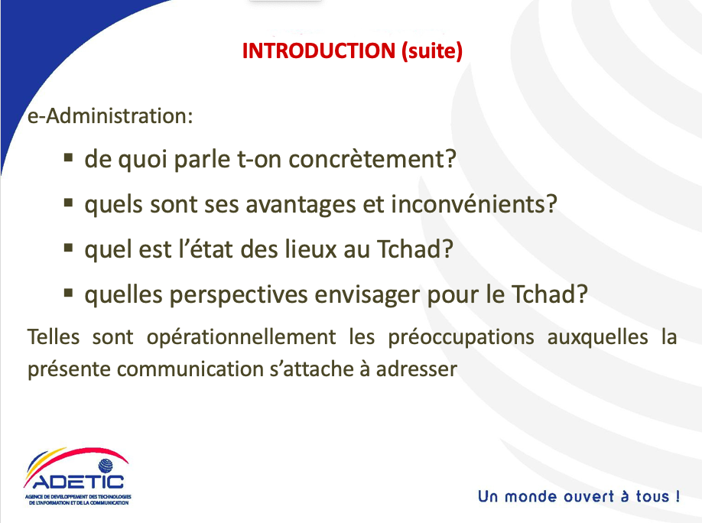
APRES LA RESTRUCTURATION
DES SECTEURS DES POSTES ET DES TELECOMMUNICATIONS
Bilan & Défis et Perspectives
MINISTÈRE DES POSTES, DES NOUVELLES TECHNOLOGIES DE L’INFORMATION ET DE LA COMMUNICATION

Slide 5

APRES LA RESTRUCTURATION
DES SECTEURS DES POSTES ET DES TELECOMMUNICATIONS
Bilan & Défis et Perspectives
MINISTÈRE DES POSTES, DES NOUVELLES TECHNOLOGIES DE L’INFORMATION ET DE LA COMMUNICATION

Slide 6
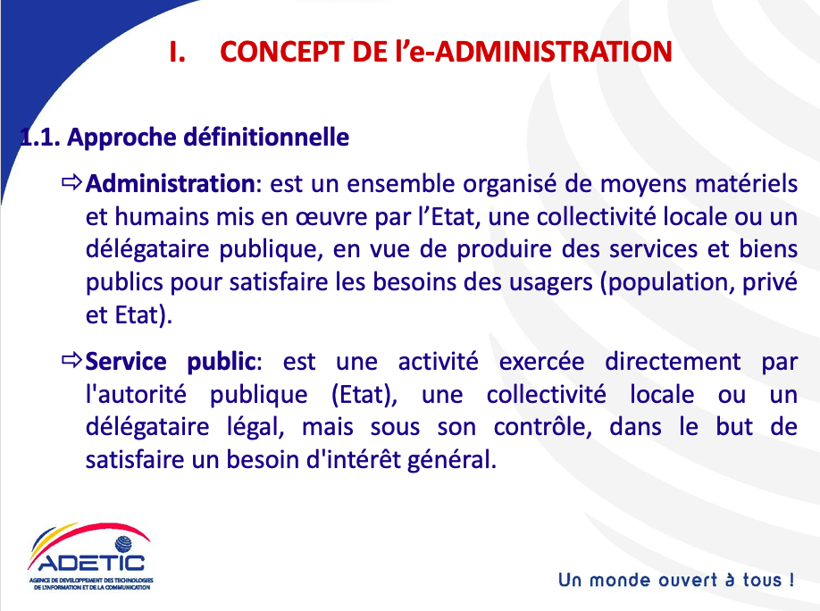
APRES LA RESTRUCTURATION
DES SECTEURS DES POSTES ET DES TELECOMMUNICATIONS
Bilan & Défis et Perspectives
MINISTÈRE DES POSTES, DES NOUVELLES TECHNOLOGIES DE L’INFORMATION ET DE LA COMMUNICATION

Slide 7
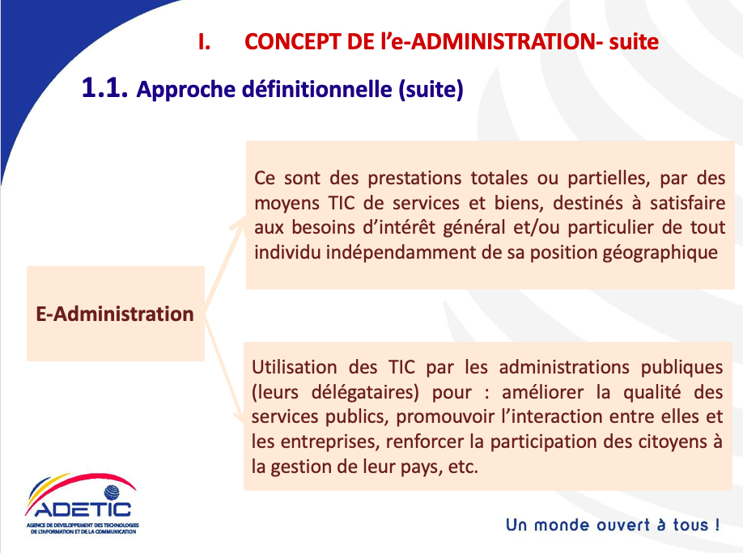
APRES LA RESTRUCTURATION
DES SECTEURS DES POSTES ET DES TELECOMMUNICATIONS
Bilan & Défis et Perspectives
MINISTÈRE DES POSTES, DES NOUVELLES TECHNOLOGIES DE L’INFORMATION ET DE LA COMMUNICATION

Slide 8
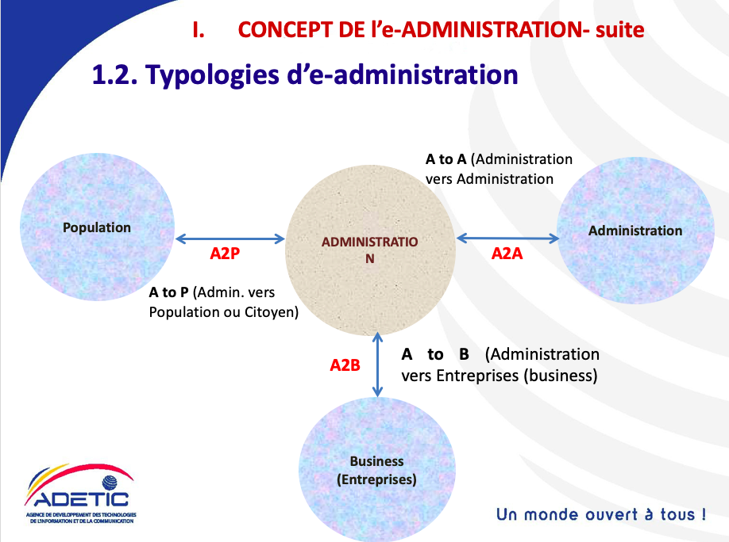
APRES LA RESTRUCTURATION
DES SECTEURS DES POSTES ET DES TELECOMMUNICATIONS
Bilan & Défis et Perspectives
MINISTÈRE DES POSTES, DES NOUVELLES TECHNOLOGIES DE L’INFORMATION ET DE LA COMMUNICATION

Slide 9
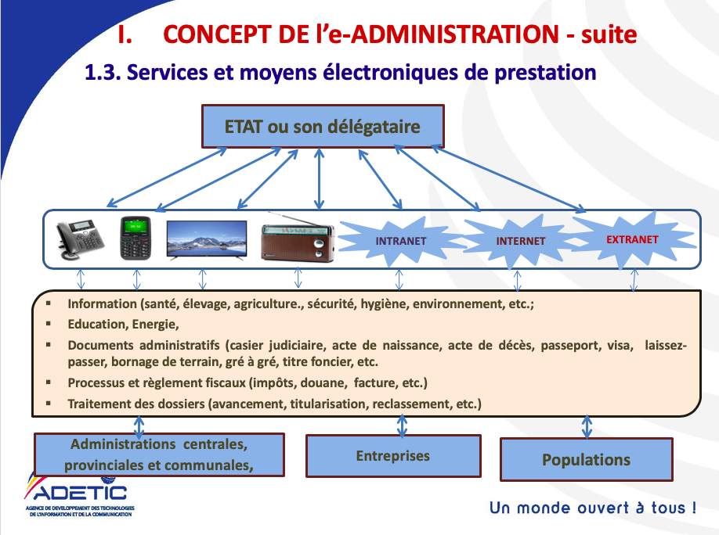
APRES LA RESTRUCTURATION
DES SECTEURS DES POSTES ET DES TELECOMMUNICATIONS
Bilan & Défis et Perspectives
MINISTÈRE DES POSTES, DES NOUVELLES TECHNOLOGIES DE L’INFORMATION ET DE LA COMMUNICATION

Slide 10
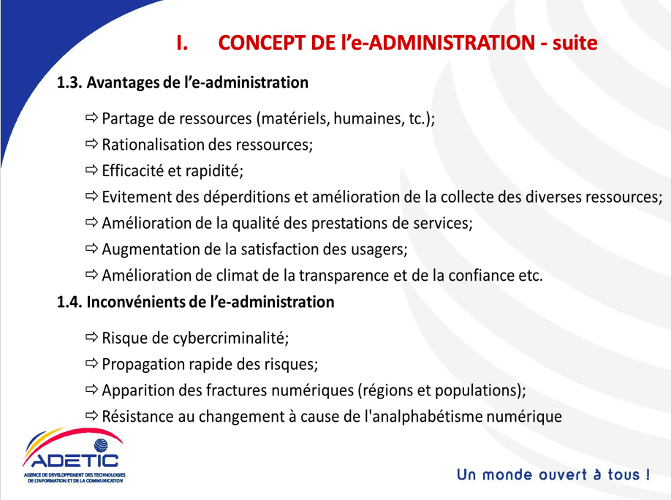
APRES LA RESTRUCTURATION
DES SECTEURS DES POSTES ET DES TELECOMMUNICATIONS
Bilan & Défis et Perspectives
MINISTÈRE DES POSTES, DES NOUVELLES TECHNOLOGIES DE L’INFORMATION ET DE LA COMMUNICATION

Slide 11

APRES LA RESTRUCTURATION
DES SECTEURS DES POSTES ET DES TELECOMMUNICATIONS
Bilan & Défis et Perspectives
MINISTÈRE DES POSTES, DES NOUVELLES TECHNOLOGIES DE L’INFORMATION ET DE LA COMMUNICATION

Slide 12
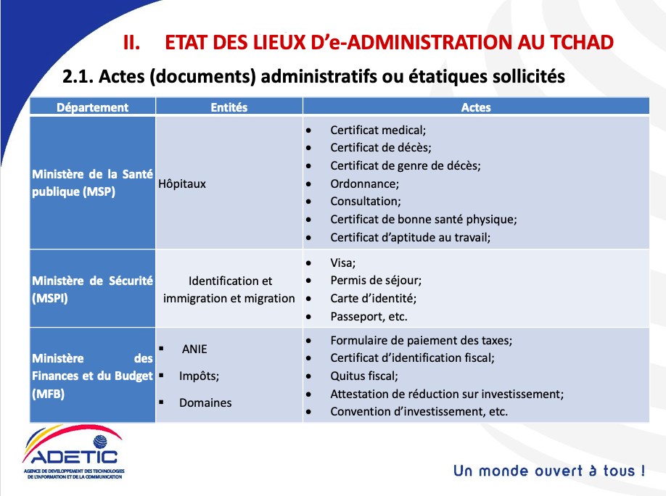
APRES LA RESTRUCTURATION
DES SECTEURS DES POSTES ET DES TELECOMMUNICATIONS
Bilan & Défis et Perspectives
MINISTÈRE DES POSTES, DES NOUVELLES TECHNOLOGIES DE L’INFORMATION ET DE LA COMMUNICATION

Slide 13
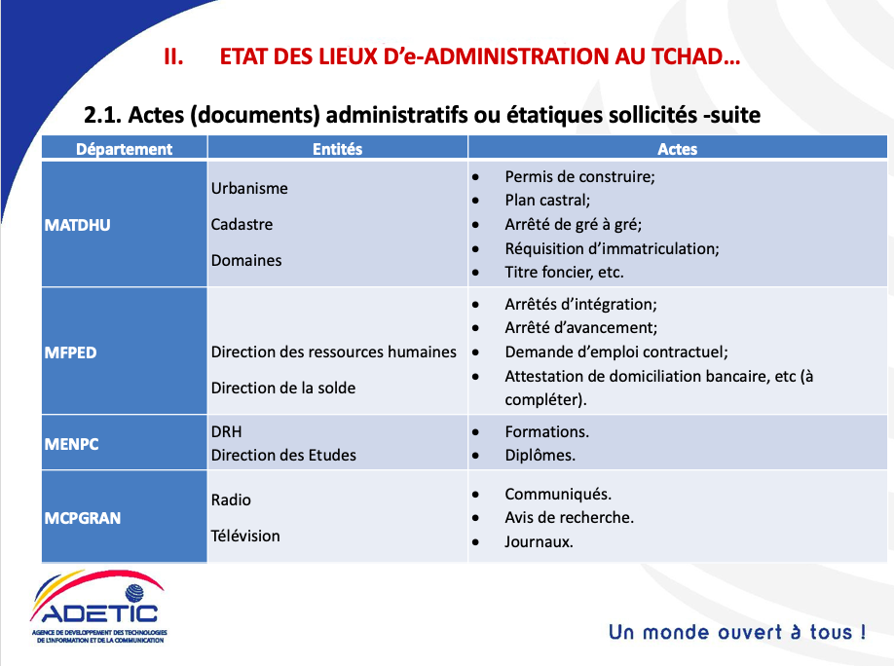
APRES LA RESTRUCTURATION
DES SECTEURS DES POSTES ET DES TELECOMMUNICATIONS
Bilan & Défis et Perspectives
MINISTÈRE DES POSTES, DES NOUVELLES TECHNOLOGIES DE L’INFORMATION ET DE LA COMMUNICATION

Slide 14
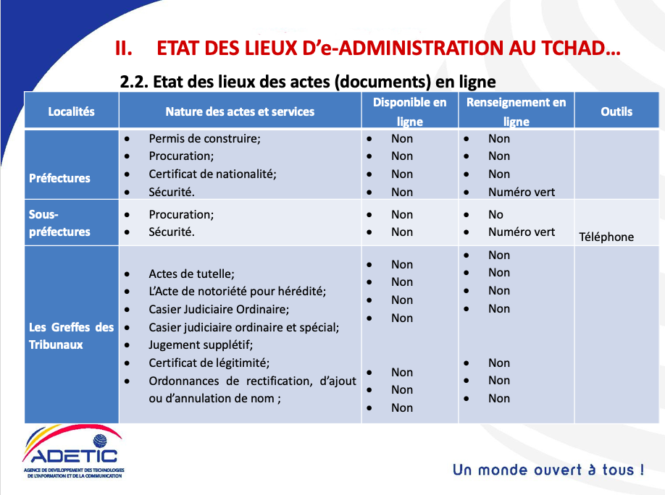
APRES LA RESTRUCTURATION
DES SECTEURS DES POSTES ET DES TELECOMMUNICATIONS
Bilan & Défis et Perspectives
MINISTÈRE DES POSTES, DES NOUVELLES TECHNOLOGIES DE L’INFORMATION ET DE LA COMMUNICATION

Slide 15
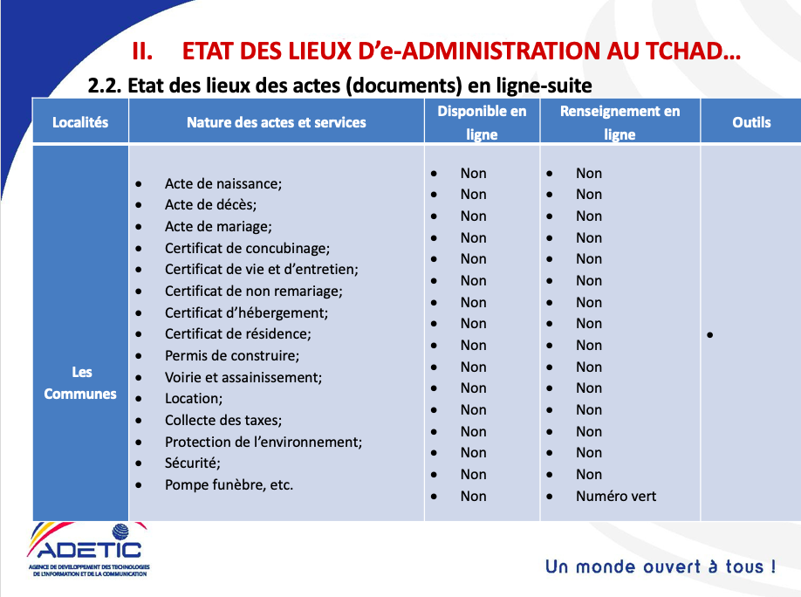
APRES LA RESTRUCTURATION
DES SECTEURS DES POSTES ET DES TELECOMMUNICATIONS
Bilan & Défis et Perspectives
MINISTÈRE DES POSTES, DES NOUVELLES TECHNOLOGIES DE L’INFORMATION ET DE LA COMMUNICATION

Slide 16
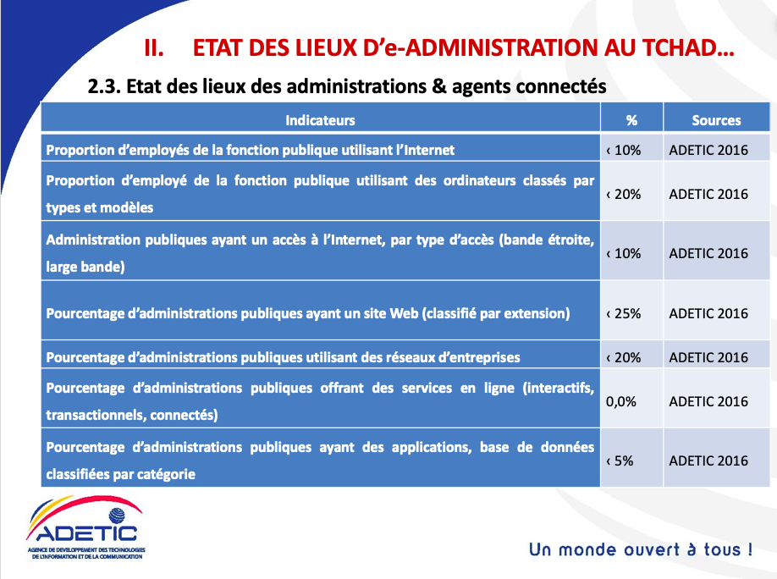
APRES LA RESTRUCTURATION
DES SECTEURS DES POSTES ET DES TELECOMMUNICATIONS
Bilan & Défis et Perspectives
MINISTÈRE DES POSTES, DES NOUVELLES TECHNOLOGIES DE L’INFORMATION ET DE LA COMMUNICATION

Slide 17
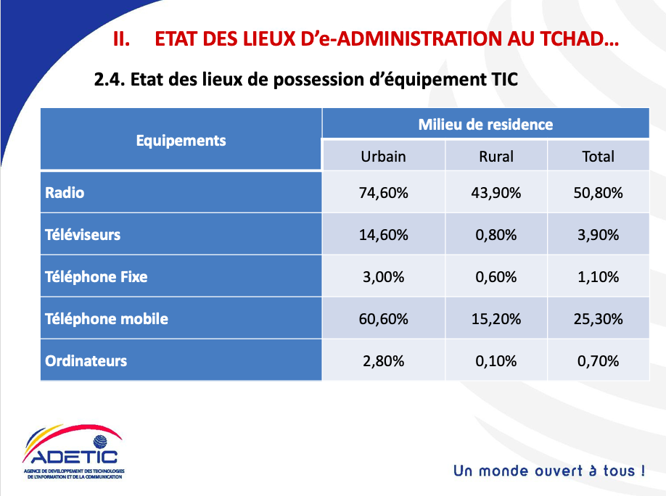
APRES LA RESTRUCTURATION
DES SECTEURS DES POSTES ET DES TELECOMMUNICATIONS
Bilan & Défis et Perspectives
MINISTÈRE DES POSTES, DES NOUVELLES TECHNOLOGIES DE L’INFORMATION ET DE LA COMMUNICATION

Slide 18
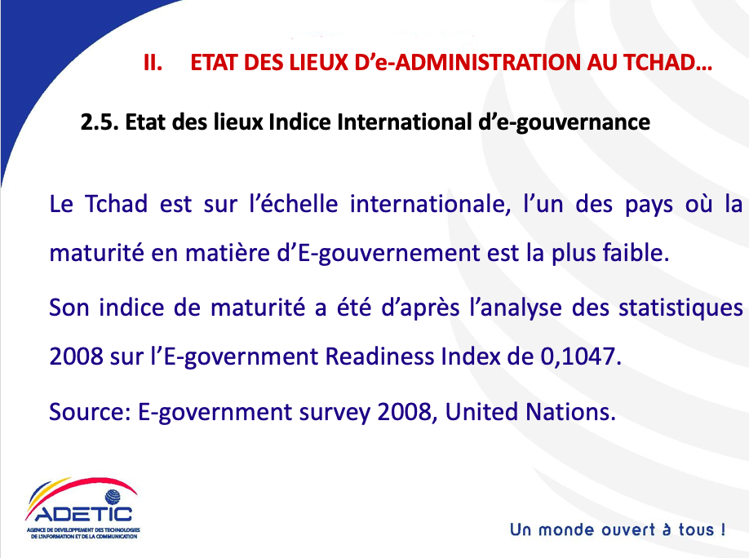
APRES LA RESTRUCTURATION
DES SECTEURS DES POSTES ET DES TELECOMMUNICATIONS
Bilan & Défis et Perspectives
MINISTÈRE DES POSTES, DES NOUVELLES TECHNOLOGIES DE L’INFORMATION ET DE LA COMMUNICATION

Slide 19
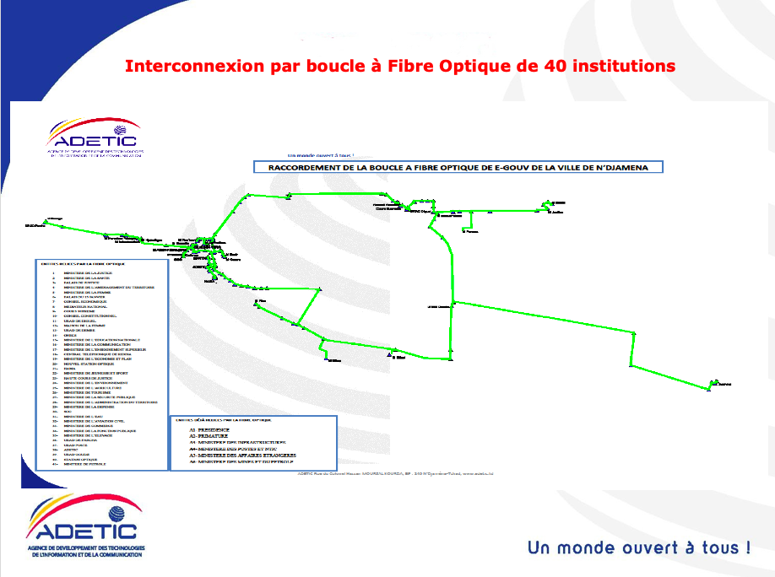
APRES LA RESTRUCTURATION
DES SECTEURS DES POSTES ET DES TELECOMMUNICATIONS
Bilan & Défis et Perspectives
MINISTÈRE DES POSTES, DES NOUVELLES TECHNOLOGIES DE L’INFORMATION ET DE LA COMMUNICATION

Slide 20

APRES LA RESTRUCTURATION
DES SECTEURS DES POSTES ET DES TELECOMMUNICATIONS
Bilan & Défis et Perspectives
MINISTÈRE DES POSTES, DES NOUVELLES TECHNOLOGIES DE L’INFORMATION ET DE LA COMMUNICATION

Slide 21
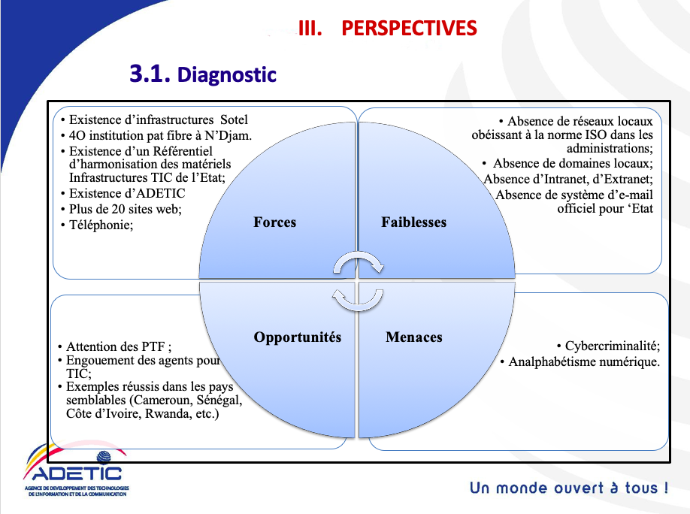
APRES LA RESTRUCTURATION
DES SECTEURS DES POSTES ET DES TELECOMMUNICATIONS
Bilan & Défis et Perspectives
MINISTÈRE DES POSTES, DES NOUVELLES TECHNOLOGIES DE L’INFORMATION ET DE LA COMMUNICATION

Slide 22
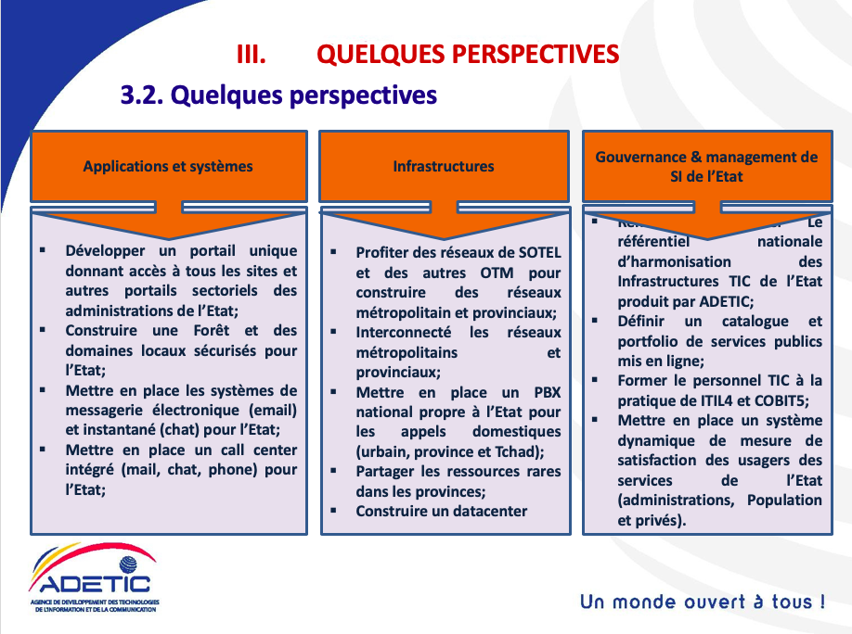

APRES LA RESTRUCTURATION
DES SECTEURS DES POSTES ET DES TELECOMMUNICATIONS
Bilan & Défis et Perspectives
MINISTÈRE DES POSTES, DES NOUVELLES TECHNOLOGIES DE L’INFORMATION ET DE LA COMMUNICATION

Slide 23

APRES LA RESTRUCTURATION
DES SECTEURS DES POSTES ET DES TELECOMMUNICATIONS
Bilan & Défis et Perspectives
MINISTÈRE DES POSTES, DES NOUVELLES TECHNOLOGIES DE L’INFORMATION ET DE LA COMMUNICATION

